Slide 1

本教學投影片係屬教科書著作之延伸，亦受著作權法之保護。
請依出版社授權使用規範利用本教學資源，非經授權許可不得以影印、拷貝、列印等方法進行重製，亦不得改作、公開展示著作內容，亦請勿對第三人公開傳輸、散布。

Slide 2
普通物理學(第三版)
原著：Harris Benson
譯者：蔡政男、林燈河、陳國昭、
朱達勇、谷天心、徐植蔚、
鄭宜男

Slide 3
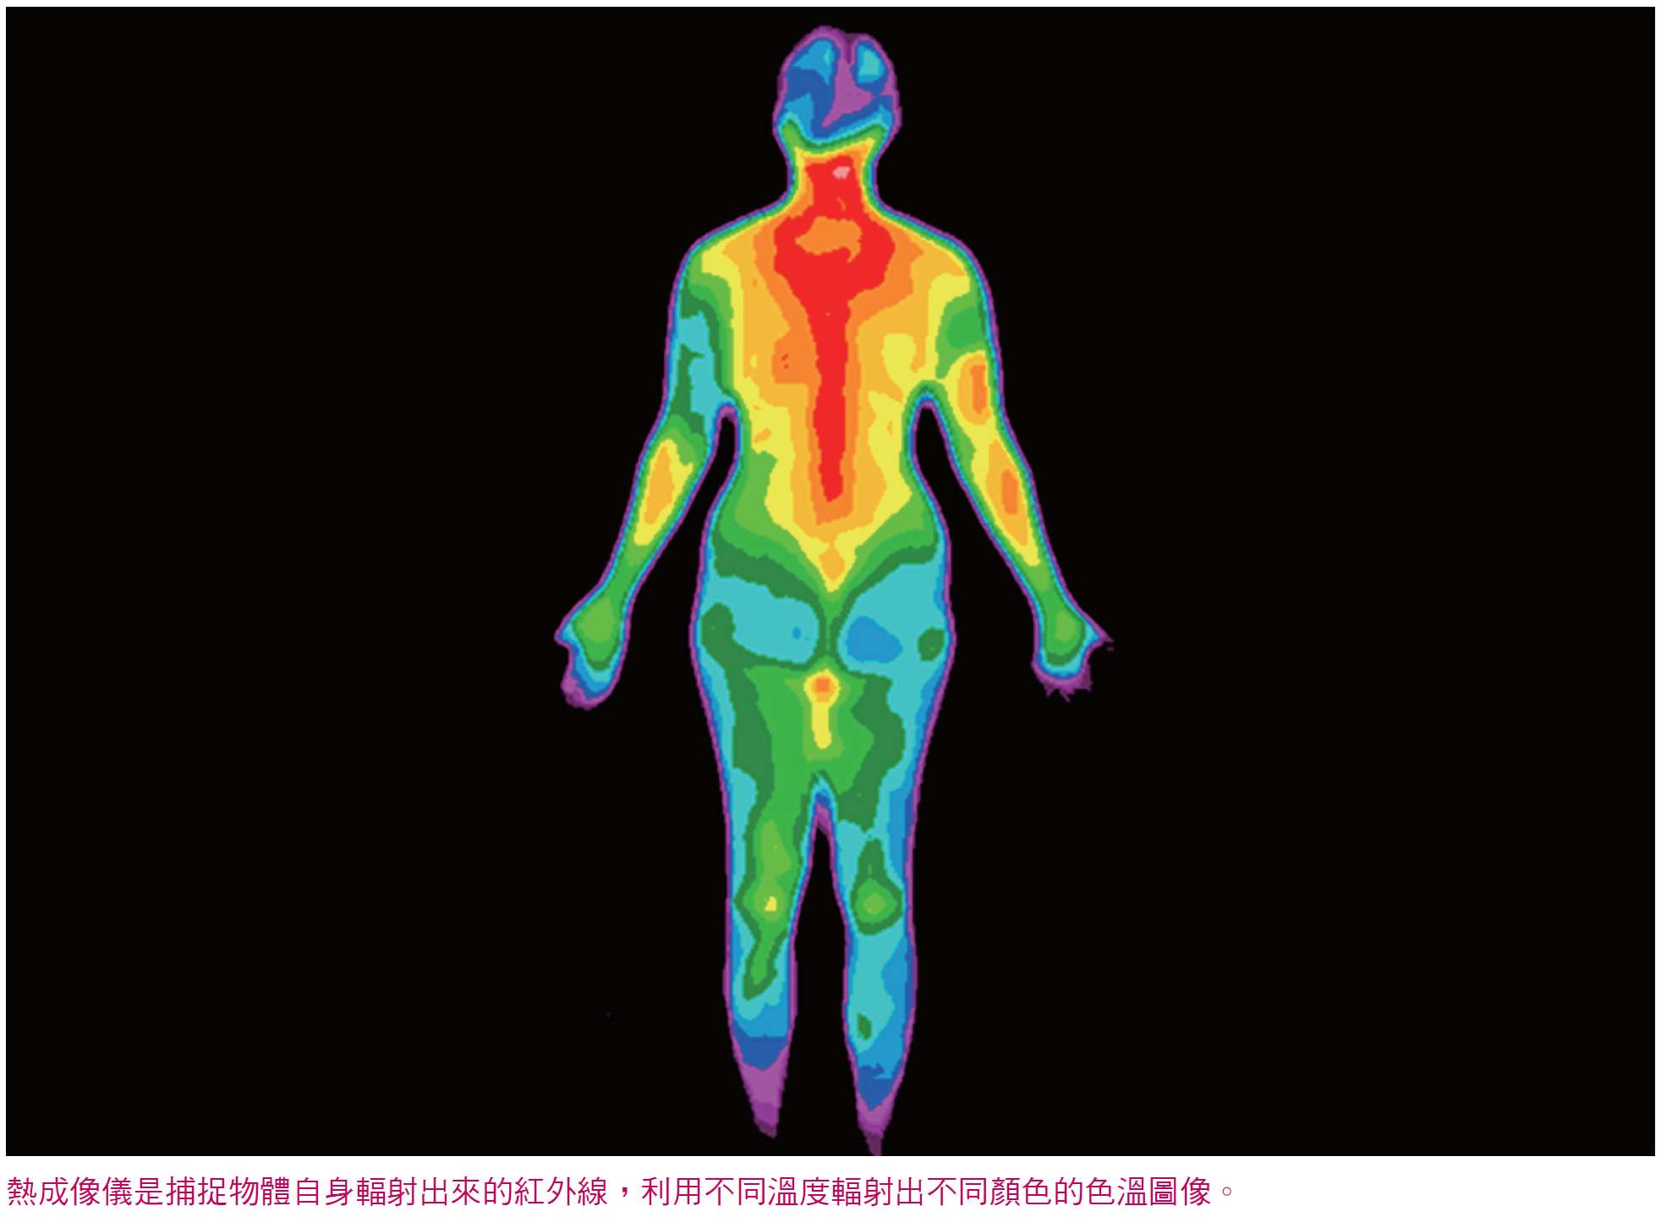
第 18 章 溫度、熱膨脹、理想氣體定律

Slide 4
本章要點
1. 攝氏、華氏和克氏溫標。
2. 熱平衡的概念與熱力學第零定律。
3. 理想氣體狀態方程式。
4. 熱膨脹。

Slide 5
本章內容
18.1 溫度
18.2 溫標
18.3 熱力學第零定律
18.4 理想氣體狀態方程式
18.5 定容氣體溫度計
18.6 熱膨脹

Slide 6
18.1 溫度
溫度的觀念是基於我們對冷熱的感覺。
溫度計(thermometer)是用來測量溫度的儀器。某物質或裝置的任何特性若能因加熱或冷卻而改變的話，就可以據以做為溫度計。例如：溫度的改變可以用諸如毛細管內液柱長度的變化、固定體積氣體壓力的變化或導線電阻的變化成正比等特性來定義。
1595 年前後，伽立略(Galileo)首創能顯示出溫度變化的裝置─驗溫器(thermoscope)：由一具有長柄的玻璃泡組成的裝置。

Slide 7
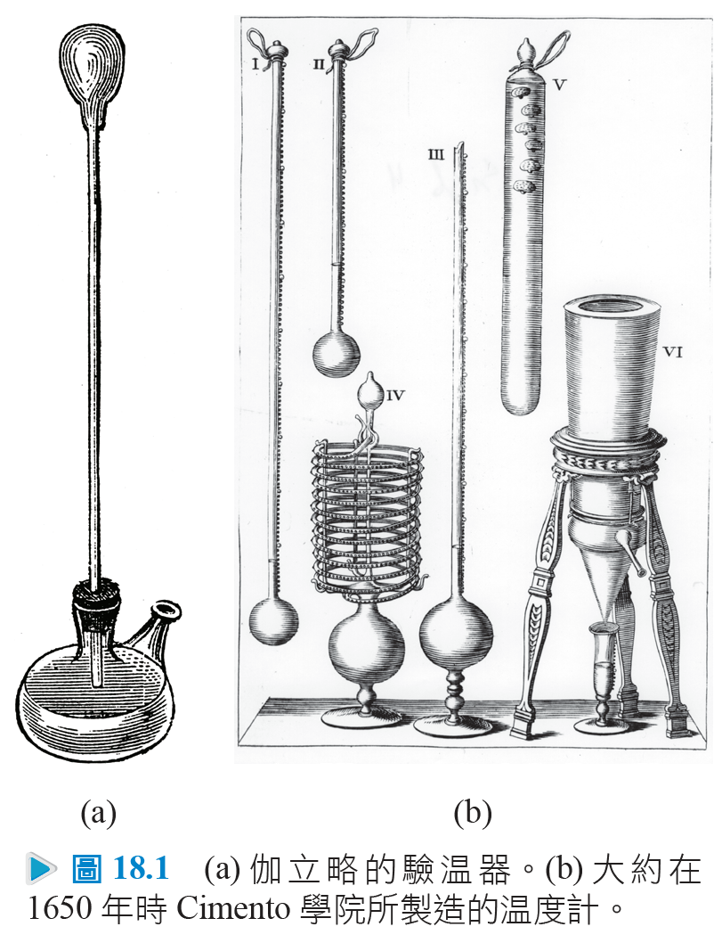
18.1 溫度

Slide 8
18.2 溫標
1742 年攝氏(A. Celsius)以水的凝固點和沸點來規劃其溫標。在凝固點液態水和冰可以在平衡下共存；也就是說沒有從冰變水或水變冰的趨勢，在沸點時液體和氣體共存於平衡狀態。因為這兩點的溫度與壓力有關，所以固定壓力為一大氣壓(1atm)。

Slide 9
18.2 溫標
在此二溫度時將液面的位置標示記號，並將兩者間的距離分成等間隔，
在攝氏溫標(Celsius scale)有100個間隔或攝氏度數(°C)。攝氏選擇沸點溫度為 0 而凝固點為 100！這樣怪異的作法不久就反過來，凝固點溫度定為攝氏零度，0°C，沸點溫度為 100°C。
在華氏溫標(Fahrenheit scale)中凝固點和沸點間有 180 個間隔或華氏度數(°F)。凝固點定為華氏 32 度，32°F，沸點為 212°F(見圖 18.2)。

Slide 10
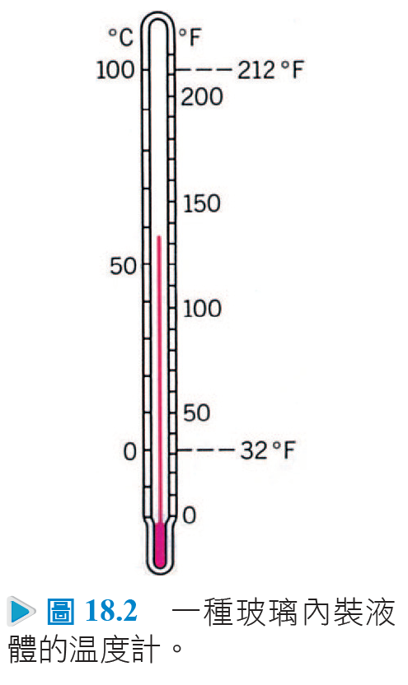
18.2 溫標

Slide 11
練習題1
(a) 求可轉換攝氏溫標t_{C} 與華氏溫標t_{F} 的公式；(b) 20°C 在華氏溫標上為何？

Slide 12
18.3 熱力學第零定律
任意系統的狀態，像瓶中的氣體，可用溫度、質量、壓力和體積等宏觀(macroscopic)狀態變數(state variables)來描述。一系統是孤立於與外界隔絕並且與外界無能量交換的容器內，實際上容器可以用保麗龍或玻璃纖維等絕熱材料製成。

Slide 13
18.3 熱力學第零定律
剛開始時，狀態變數會改變，經足夠的時間後就不再變化。而當所有狀態變數成為不隨時間改變之常數時，我們稱此時的系統處於熱平衡(thermal equilibrium)。在此情況下整個系統的各狀態變數之值均固定。
若兩系統溫度相同時則互為熱平衡，雖然兩系統的其他狀態變數不隨時間變化，熱平衡並不表示這兩系統的這些變數值必須相同。

Slide 14
18.3 熱力學第零定律
熱力學第零定律(zeroth law of thermodynamics)：
若兩物體皆與第三者熱平衡，則該兩物體也互為熱平衡。
根據第零定律，對於在熱平衡的兩系統而言，它們並不一定要有真正的熱接觸，而是兩者有相同穩定的溫度。這是在溫度計的使用上之重要假設。

Slide 15
18.4 理想氣體狀態方程式
波以耳(Robert Boyle)於 1662 年發現在定溫時氣體的體積與壓力成反比：V ∝ 1/P，亦即
大約在 1800 年左右，查理(J. Charles)和給呂薩克(J. L. Gay-Lussac)各自發現在定壓下氣體體積的改變與溫度的改變成正比。

Slide 16
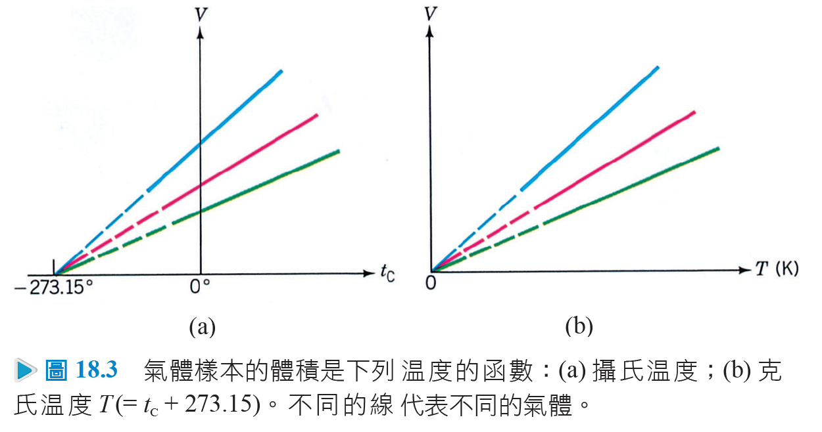
18.4 理想氣體狀態方程式
圖 18.3a 為不同氣體或不同量的同種氣體，其體積隨攝氏溫度 t_{C} 變化的情形，圖中有趣的特性是當不同的線外插延伸後，都會與溫度軸交會在 −273.15ºC 的同一點。

Slide 17

18.4 理想氣體狀態方程式
此點溫度正對應於由18.5節所定義克氏溫標之絕對零度。克氏溫度(Kelvin temperature)T的測量單位 K 和攝氏溫度 t_{C} 的關係為

Slide 18

18.4 理想氣體狀態方程式
以克氏溫度來表示的話，查理—給呂薩克定律寫成
如圖 18.3b。給呂薩克並發現氣體體積一定時(定容)，壓力的改變與溫度的改變成正比。以絕對溫度來表示，壓力與溫度關係為
如圖 18.4。這三位之研究結果可以合併成一個式子：

Slide 19
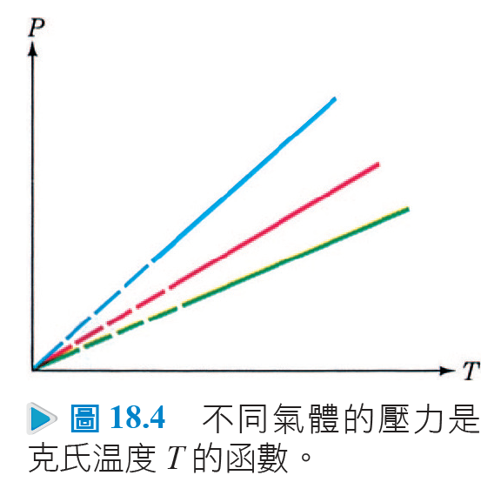
18.4 理想氣體狀態方程式

Slide 20

18.4 理想氣體狀態方程式
PV 的值由存在氣體的分子數 N 來決定。在某一壓力和溫度下，V ∝ N；在某一體積和溫度下，P ∝ N。因此，PV ∝ N。合併這式與PV ∝ T，我們得到理想氣體狀態方程式：
比例常數 k，稱為波茲曼常數(Boltzmann's constant)：

Slide 21

18.4 理想氣體狀態方程式
為了方便起見，我們常以莫耳數(number of moles)來取代大量的分子數。任何物質 1 莫耳(mole；mol)所含的基本單位(如原子或分子)數與同位素碳 12 質量 12 克中所含原子數相同。此數目稱亞佛加厥常數(Avogadro's number)：
注意 mol⁻¹ 表示每莫耳的含量。一物質每莫耳所具有的質量稱為分子量，其單位為克/莫耳或在 SI 單位為仟克/莫耳。

Slide 22


18.4 理想氣體狀態方程式
n 莫耳所含分子數 N 為
因此，方程式 18.1 常寫成
而
R 稱為氣體常數(universal gas constant)。

Slide 23
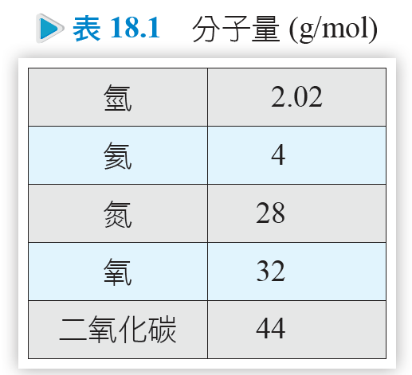
18.4 理想氣體狀態方程式

Slide 24
18.4 理想氣體狀態方程式
方程式 18.1(或 18.2)稱作狀態方程式(equation of state)， 因為它描述系統狀態變數間的相互關係，此方程式只在 P、V 和 T 有明確定義的平衡狀態下才有效。在導出式 18.1 時我們假設氣體的特性可以使其狀態變數間的圖形外插延長至原點而成一直線。
符合式 18.1 氣體則稱為理想氣體(ideal gas)。在低溫時，真實氣體並不符合 P ∝ T 和 V ∝ T 的線性關係。事實上，圖上的線甚至不通過原點。然而當氣體在稀薄及溫度比其液化溫度甚高的情況下，理想氣體狀態方程式大致上是正確的。

Slide 25
例題 18.1
一莫耳理想氣體在溫度0°C 及1 atm 時，體積為何？
解

Slide 26
例題 18.2
溫度10°C 時汽車輪胎內的絕對壓力為310 kPa。經過一段長途駕駛後輪胎內溫度升高至30°C，此時輪胎內的壓力為何？
解

Slide 27
練習題2
某氣體樣品在20°C、0.8 atm 下體積為0.6 L。求：(a) 莫耳數；(b) 分子數。

Slide 28
18.5 定容氣體溫度計
定容氣體溫度計中之氣體局限於泡狀容器內，並使該容器與如液體等待測物體接觸在一起(見圖 18.5)。
氣體的壓力和溫度同時變化，若氣壓增加，A 管的水銀面將降低。
水銀儲存槽 R 可以上升或下降使 A 管的水銀面恢復至固定的刻劃上，即可使氣體的體積保持定值。
氣體的氣壓由 A、B 兩管內水銀柱面的高低差來決定。

Slide 29
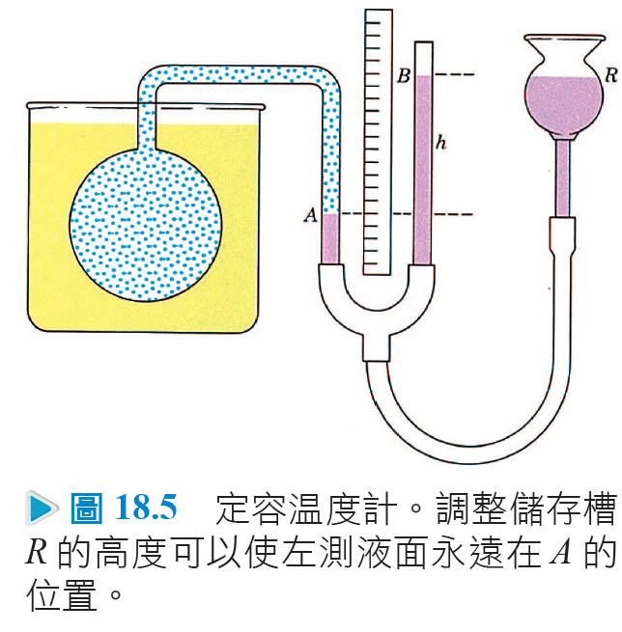
18.5 定容氣體溫度計

Slide 30
18.5 定容氣體溫度計
我們需要兩個固定點來刻劃溫標，而水的沸點和凝固點並不易測得很精確。因此在氣體溫度計上，首先取壓力 P = 0 之溫度(外插而得到)0 K 為第一固定點。第二固定點為水的三相點(triple point)溫度，即水的固態(冰)、液態(水)及氣態(水蒸氣)共存之溫度。
此點在溫度 0.01°C 、壓力為 4.58 mm 水銀柱(610 Pa)。水的三相點在克氏溫標或絕對溫標(absolute temperature)定義為 273.16 K，其他溫度用下述方式測量。

Slide 31
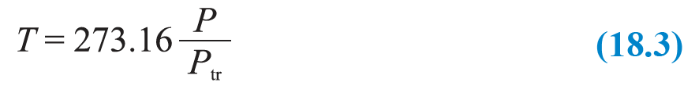
18.5 定容氣體溫度計
我們將定量的氣體，如氮氣裝入泡狀容器內。記下水三相點溫度時泡內氣體的壓力 P_{tr}。任何其他點的絕對溫標(absolute temperature)T可以由該溫度時的壓力 P 藉下列線性關係來定義
若泡內氣體量減少的話，三相點的壓力也將降低，依方程式 18.3 算出的溫度也發現有些微的不同，而使用不同的氣體時溫度也會有些微的差異存在。

Slide 32
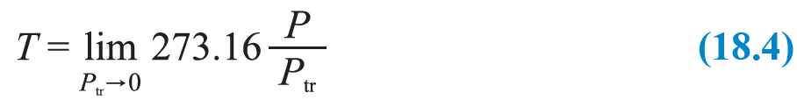
18.5 定容氣體溫度計
理想氣體溫度(ideal gas temperature)由 P_{tr} 趨於零時的極限值來定義：

Slide 33
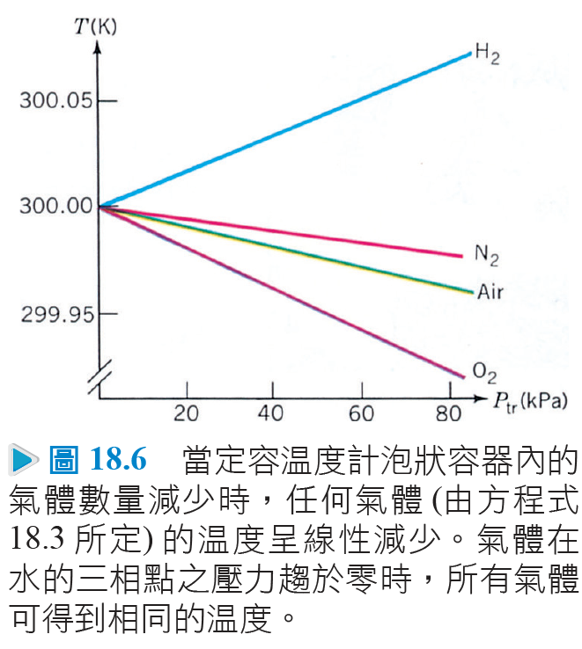
18.5 定容氣體溫度計

Slide 34
18.5 定容氣體溫度計
惰性氣體氦原子間的相互作用很弱，故其液化溫度很低。因此以氦氣做為工作氣體之定容氣體溫度計可以測到低至 1 K 的範圍。測定理想氣體溫度的過程是很繁複的，因為實際裝置很複雜且其對於溫度變化的反應很慢。雖然如此，這種溫度計是精確而且可以一再重複的標準，可校正其他較實用之溫度計。

Slide 35
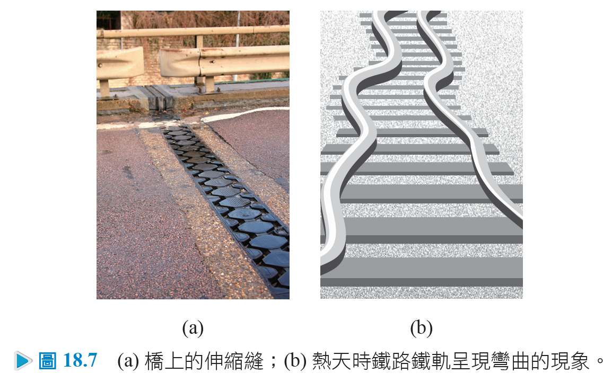
18.6 熱膨脹

Slide 36
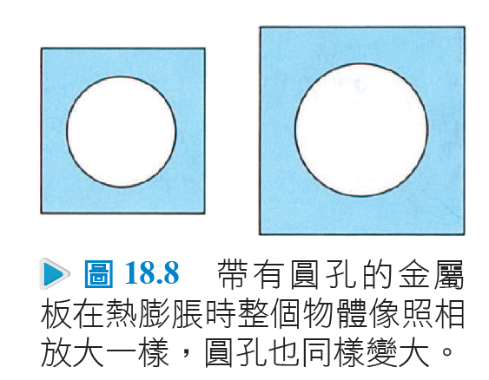
18.6 熱膨脹

Slide 37
18.6 熱膨脹
固體的膨脹可以用任何線形尺寸的變化來討論。考慮原長度 L₀ 的細長棒子，當溫度變化 ΔT 時，我們發現長度變化量 ΔL 與 L₀ 及溫度變化成正比，可以寫成
其中 α 稱為線膨脹係數(coefficient of linear expansion)，單位為 (°C)⁻¹ 或 K⁻¹。

Slide 38
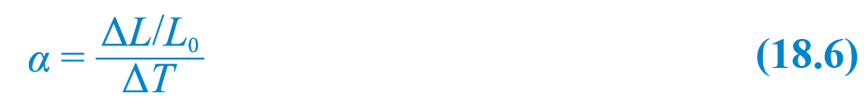
18.6 熱膨脹
方程式 18.5 如改寫成
所謂線膨脹係數就是每單位溫度改變的長度變化率，係數 α 通常是溫度的函數，故此方程式只在有限的 ΔT 內才成立。

Slide 39
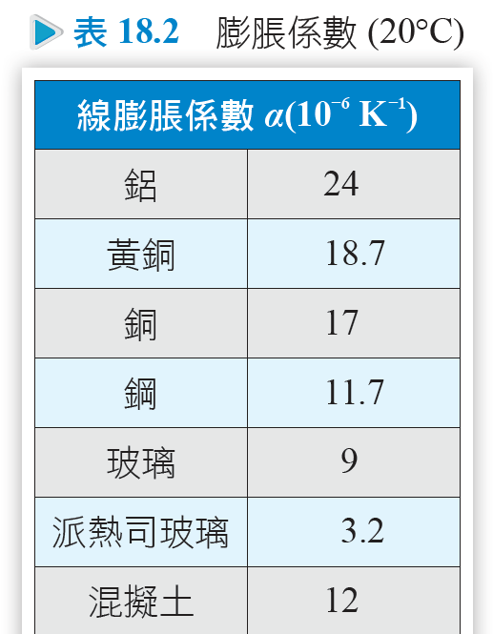
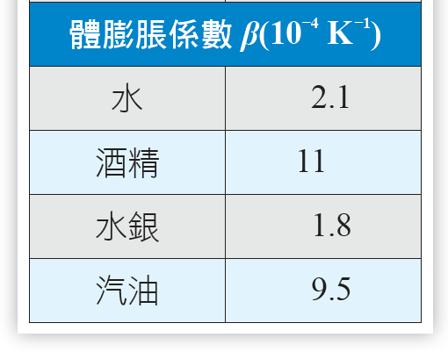
18.6 熱膨脹
對於某些固體，如木材，α 同時與材料內的方向有關。表 18.2為在室溫時某些材料線膨脹係數的平均值。

Slide 40
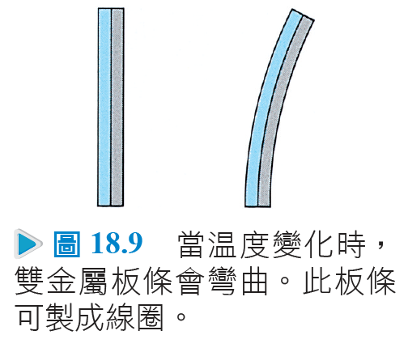
18.6 熱膨脹
兩金屬之線膨脹係數的不同可用以設計溫度感應開關或溫度計。兩種線膨脹係數不同的金屬焊接在一起做成雙金屬板條。當溫度上升時，金屬板條會彎向線膨脹係數較小的金屬這一側。雙金屬線圈的扭轉特性可用在某種溫度計中來控制化油器塞子的轉動，或恆溫器及電路斷電器上。

Slide 41
18.6 熱膨脹
流體的熱膨脹可用體積的改變量 ΔV 來表示，ΔV 與溫度的改變量 ΔT 成正比：
其中 V₀ 為流體的原體積，β 稱為體膨脹係數(coefficient of volume expansion)，單位為 (°C)⁻¹ 或 K⁻¹。
體膨脹係數 β 隨溫度而變，以水而言會有一小段溫度範圍為負值(見圖 18.10)。對固體而言， 習題 18.8 可證明 β = 3α。

Slide 42
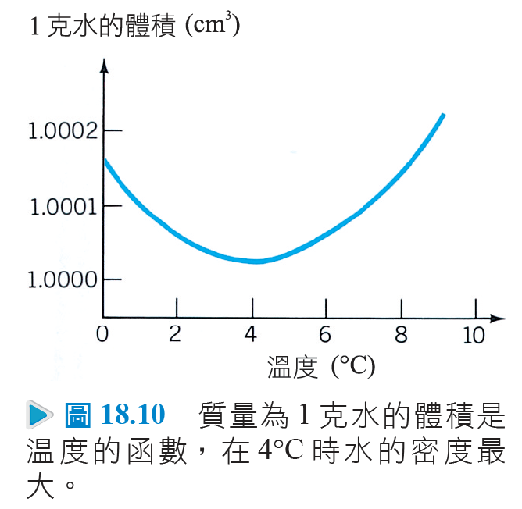
18.6 熱膨脹

Slide 43
例題 18.3
在15°C 溫度下鐵路舖以20 m 長的鐵軌。若預期最高的溫度為35°C，鐵軌間的最小間隙為何？(鐵的線膨脹係數α = 11.7 × 10^{–6} K^{–1})
解

Slide 44
例題 18.4
半徑2 mm 的氣泡在水溫為8°C 的水面下12 m。當氣泡恰浮到水面下時溫度為16°C，此時半徑為何？
解

Slide 45
18.6 熱膨脹
水在 0 到 4ºC 之間的熱膨脹會呈現異常，在這兩溫度間水的體積隨溫度上升而減少。在 4ºC 時水有最大的密度，其值為 1.000 克/立方公分。
這就是湖水先由上面開始結冰的原因，當水面上的氣溫降至4ºC 以上時，上面的水溫較低密度也較大，因此會向下沉。當表面的水溫達到 4ºC 時，就會停止下沈。

Slide 46
18.6 熱膨脹
當溫度繼續下降時，表面的冷水溫度較下面的水為低且密度也較小因此留在上部。
最後，上部的水開始結冰，若水深夠，則下部的水仍可保持液態，水這種特性使魚和其他水中生物得以在冬天過後仍能生存下來。

